Slide 1
Empirical Software Engineering
Performance Messungen

Slide 2
Overview
Human--Technology
Qualitative---Quantitative
Time-series analysis
Controlled experiments with human participants
Performance
Questionnaires
Interviews
Proofs
Case studies
Think-Aloud Protocols

Slide 3
Aufgabe
Bestimmen Sie die schnellste Sortierfunktion
Gruppe 1: Mergesort vs. Quicksort
Gruppe 2: Quicksort Rekursiv vs. Quicksort Iterativ
Gruppe 3: Quicksort Java vs. Quicksort C
Gruppe 4: Quicksort C++ vs. Quicksort Haskell
Stellen Sie die Ergebnisse mit einem Poster vor
Diskutieren Sie die Ergebnisse. Vertrauen Sie den Ergebnissen der anderen Teilnehmer?

Slide 4
Goals
Understand difficulties of performance analyses
Evaluate performance analyses

Slide 5
Why Performance Analysis?
Compare alternatives
Understand influence of a configuration option
System tuning
Understand relative performance (over time)
Understand absolute performance for single case
Set expectations (e.g., min/optimal system requirements for PC games)
Analyze system behavior
Notes:
Have you ever configured a Linux kernel? Or a data base, like MySQL? Optimized your phone/laptop for performance/energy? How do the predictions of how many time of power is left work?

Slide 6
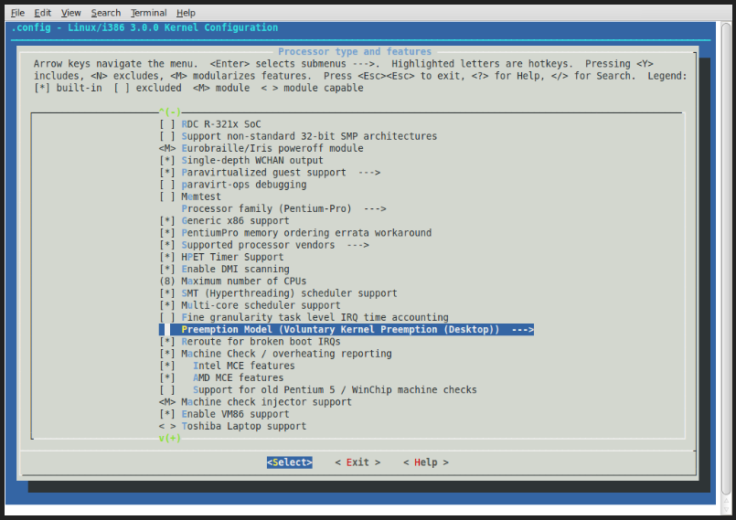

Slide 7
Analysis Techniques
Measurement
No simplifying assumptions
Most trustworthy results
Inflexible, one selected system
Simulation
Abstraction
Flexible
Analytical modeling
Mathematical description of system
Strong abstraction, results are often unrealistic
Especially for early validation
Notes:
Have you ever configured a Linux kernel? Or a data base, like MySQL? Optimized your phone/laptop for performance/energy? How do the predictions of how many time of power is left work?

Slide 8
Benchmark
Exectute existing programs on existing hardware components in realistic environment (no simulation)
Measure performance, memory consumption, etc.
Can be automated
No human influence
Notes:
Vermessungsingeneure:
Permanentes Objekt, dass Höhe über NN zeigt; wird dann als Referenz benutzt

Slide 9
Benchmark - Examples
3DMark (Graphics chip)
TCP-H (Datawarehouse)
TCP-C (On-line transaction processing)
Sintel (Video encoder)

Slide 10
What Can We Measure?
Execution time
CPU cycles
MIPS (Million instructions per second)
MFLOPS (Million floating-point operations per second)
SPEC (System Performance Evaluation Cooperative)
QUIPS (Quality improvements per second)
Transactions per second
Notes:
Million instructions per second = n/(t_e x 10^6)
Million floating-point operations per second = f/(t_e x 10^6)
System Performance Evaluation Cooperative
Execution time for standardized programs on tested systems is measured and normalized
Normalisierung: Execution time / execution time on standard computer
Quality Improvements per Second: Measure for quality of solution divided by time for solution (quality needs to be defined rigorously; specific to problems

Slide 11
What criteria should a good metric fulfill?
Are the presented metrics good metrics?
Execution time
CPU cycles
MIPS (Million instructions per second)
MFLOPS (Million floating-point operations per second)
SPEC (System Performance Evaluation Cooperative)
QUIPS (Quality improvements per second)
Transactions per second

Slide 12
Criteria
Criterion | Execution time | CPU Cycles | MIPS | MFLOPS | SPEC | QUIPS | Transactions/second
Linearity
Reliability
Repeatability
Easy to measure
Consistency
Independence
+ | - | - | + | - | + | +
+ | - | - | - | - | - | +
+ | + | + | + | + | + | +
+ | + | + | + | + | + | +
+ | + | - | - | + | + | +
+ | + | + | - | - | + | +
Notes:
Linearität: Wert einer Metrik verändert sich um Betrag -> Performance soll sich im gleichen Betrag ändern
Reliabilität/Zuverlässigkeit: Höherer Wert bei System A soll immer mehr Performance von System A bedeuten
Wiederholbarkeit: Bei selbem Experiment immer der selbe Wert einer Metrik; deterministisch
Einfache Messbarkeit: sonst wird sie nicht benutzt; ggfs. falsch benutzt
Konsistenz: funktioniert gleich auf allen Architekturen
Unabhängigkeit: Systeme sollten nicht auf Metriken optimiert werden können
MIPS: Meaningless indicator of performance

Slide 13
Confounding Parameters
Influence measurement result systematically or unsystematically
Examples:
Background processes
Differences in hardware
Differences in temperature
Input data, random?
Heap size
System interrupts
Parallel execution in single/multicore systems
Garbage collector

Slide 14
How can we control the influence of a confounding parameters

Slide 15
Typical: Best Measurement
Repeat measurement
Best, second best, or worst measurement
Bsp: Execution time
R: Read einlesen
data <- read.csv("rt.csv", header=TRUE, sep = ";", dec = ".")
header: Do variables have heading
sep: Separator for data entries
dec: Decimal point/comma
rt <- data[,’time’]
min(rt)/max(rt)

Slide 16
Arithmetic Mean
Repeat measurement
Compute mean:
R:
mean(rt)

Slide 17
Median
Value that is in the middle
Robust against outliers
R:
median(rt)
Even number of measurements:
Arithmetic mean of the two middle values
Use one of the two middle values

Slide 18
Median or Arithmetic Mean?
Median, if:
Ordinal Data*
Few measurement values
Non-normal distribution
Outliers
*Scale types
Nominal (z.B. Gender)
Ordinal (z.B. Ranking)
Metric (z.B. Temperature, response time)
Notes:
Woher weiß ich, ob es Ausreißer gibt oder Verteilung asymmetrisch ist?

Slide 19
Daten anschauen
Überblick verschaffen
Verteilung und Ausreißer einschätzen

Slide 20
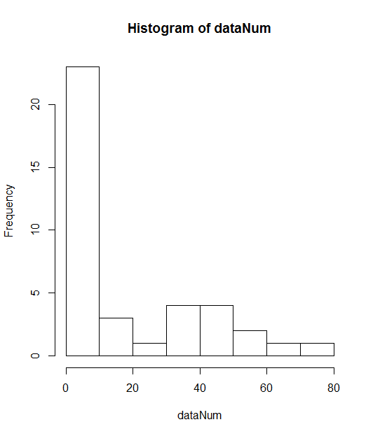
Histogramme
Häufigkeit von Messwerten in festgelegten Bereichen
R
rtNum <-as.numeric(unlist(rt))
hist(rt)

Slide 21
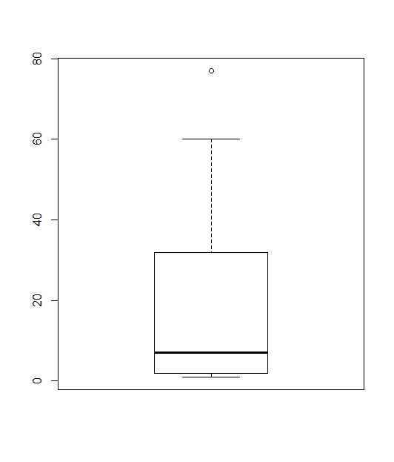
Boxplots
Boxplot zeigt
Median als breite Linie
Quartile als Box (50% aller Werte in der Box)
Whiskers
Ausreisser als Punkte
Graphische Darstellung von Verteilungen
R: boxplot(rt)
Notes:
[Tafelbild]

Slide 22
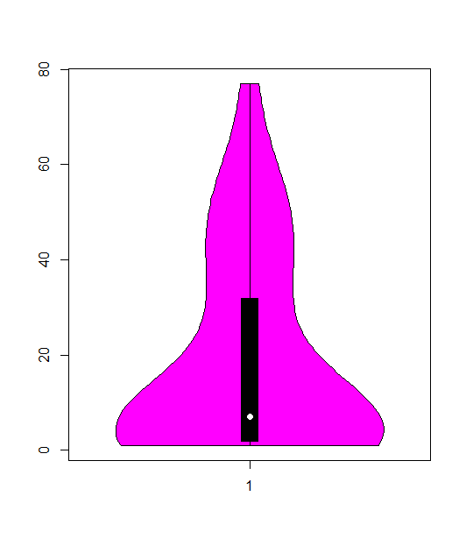
Violin-Plot
Zeigt zusätzlich zu Boxplot die Verteilung der Daten
R:
install.packages("vioplot")
library(vioplot)
vioplot(rtNum)

Slide 23
Recap
Benchmarks
Metriken zur Performance-Messung
Daten visualisieren

Slide 24
Messmodel
y = τ + ε
y: beobachteter Wert
τ: wahrer Wert
ε: Fehler
Population: griechische Buchstaben
Stichprobe: deutsche Buchstaben

Slide 25
Fehlermodell
Echter Mittelwert: 10
1 zufälliger Fehler, Einfluss +/- 1
Messwerte: 9 (50%) und 11 (50%)
2 zufällige Fehler, je +/- 1
Messwerte: 8 (25%), 10 (50%) und 12 (25%)
3 zufällige Fehler, je +/- 1
Messwerte: 7 (12.5%), 9 (37.5%), 11 (37.5%), 13 (12.5%)
N zufällige Fehler, je +/- 1
Normalverteilung

Slide 26

Normalverteilung

Slide 27
Streuung
Mittelwert: 45,55
Boxplot

Slide 28
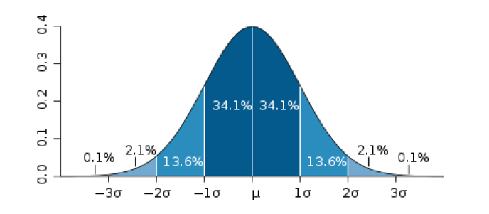
Standardabweichung
Bildquelle CC BY 2.5 Mwtoews

Slide 29
Standardabweichung
R:
sd(rtNum)
21,55
Mittelwert: 45,55
24 –> 45,55 (34 % der Messwerte)
45,55 –> 67,1 (34% der Messwerte)

Slide 30
Standardabweichung: Anwendung
Ausreißer definieren
Hochbegabung definieren
Entdeckung des Higgs-Boson verkünden

Slide 31
Konfidenzintervall
: Mittelwert
z: x-Wert der Standardnormalverteilung
alpha: 1-Wert des Konfidenzintervall (z.B. 95%)
s: Standardaweichung
n: Anzahl der Messungen

Slide 32
Konfidenzintervall: Bedeutung
Bedeutung
Vertrauensintervall
Wahrer Mittelwert liegt in 95% im Intervall
Technischer: Bei grosser Anzahl von Wiederholungen des Experiments liegt in 95% der Fälle der wahre Mittelwert in dem jeweils berechneten Konfidenzintervall

Slide 33
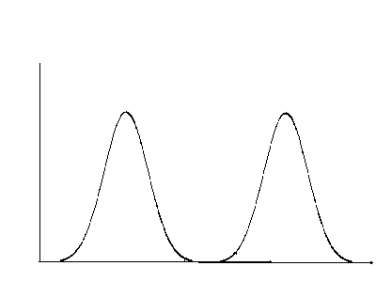
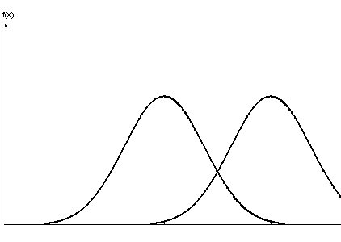
Konfidenzintervall: Anwendung
Überlappung: vmtl kein Unterschied
Keine Überlappung: vmtl Unterschied
Mehr Messungen verkleinert Intervalle
Notes:
Bei kleinerem Konfidenzintervall wird Präzision erhöht

Slide 34
Genauigkeit vs. Präzision
Genauigkeit:
Abweichung beobachteter Mittlewerte vom wahren Mittelwert
Wichtig bei Zeitmessungen
Präzision:
Streuung um Stichprobenmittelwert
Ursache von Messfehlern unklar

Slide 35
Zufällige vs. Systematische Fehler
Systematische Fehler: Fehler des Experiments/der Messmethode
CPU Speed: Messung bei unterschiedliche Temperaturen
Zustand nicht zurückgesetzt für zweite Messung
Geringe Varianz, bis konstant über alle Messungen
Im Design ausschließen, braucht Erfahrung
Genauigkeit
Zufällige Fehler
Nicht kontrollierbar
Stochastische Methoden
Präzision
Notes:
Für stochastische Methoden ist Signifikanzniveau wichtig

Slide 36
Signifikanztests
Zur Evaluierung, ob Messreihen unterschiedlich sind
Z.B. t-Test, Mann-Whitney-U-Test

Slide 37
T-Test
Entwickelt von Student (William Sealy Gosset)
Vergleich von 2 Messreihen
Nullhypothese (H₀) | Alternativhypothese (H₁)
Statistische Hypothese
Messreihen sind gleich, i.e., Daten von beiden Messreihen stammen aus der selben Population | Daten beider Messreihen stammen aus unterschiedlichen Populationen
Formal: | Formal:

Slide 38
T-Test: Ergebnis
Bestimmt Wahrscheinlichkeit, das beobachtete Ergebnis unter Annahme der H₀ zu erhalten -> bedingte Wahrscheinlichkeit
Wenn Wahrscheinlichkeit kleiner ist als:
0.001
0.01
0.05
0.10
muss Nullhypothese falsch sein
Signifikanzniveau
Vorher definieren!
sehr sehr signifikant
sehr signifikant
typisches Signifikanniveau
oft bei explorativen/initialen Untersuchungen
Notes:
wie wahrscheinlich ist das beobachtete Ergebnis, wenn die Nullhypothese korrekt ist?

Slide 39
T-Test: Aussage
Was bedeutet signifikantes Ergebnis?
Ist Nullhypothese falsch? -> Nein
Ist Alternativhypothese richtig? -> Nein
Kein Gegenbeweis für Gültigkeit der Nullhypothese gefunden
Aufschreiben:
Ablehnen/nicht ablehnen der Nullhypothese
Nie: Bestätigen der Null-/Alternativhypothese

Slide 40
T-Test: Berechnung von Hand (1)
Berechnung der Kenngröße
Datensatz (rt.csv):
t = 1.522

Slide 41
T-Test: Berechnung von Hand (2)
Freiheitsgrade (Degrees of freedom, df)
für t-Test: n₁ + n₂ _ 2 (hier: 11)
Tabelle mit t-Verteilung (z.B. wikipedia)
Vergleich mit beobachtetem Wert (t_{emp} = 1.522)
ist t_{emp} > ?
nein, darum nicht signifikant

Slide 42
T-Test: Einseitig vs. Zweiseitig
Zweiseitig:
Keine Kenntnisse über Richtung des Effekts (z.B., welches System schneller ist)
Signifikanzniveau halbieren
Einseitig:
Vermutung, das ein System schneller ist
Signifikanzniveau muss nicht halbiert werden

Slide 43
T-Test: R
t.test(rt1, rt2)
Ausgabe:
Welch Two Sample t-test
data: dataPC1 and dataPC2
t = 1.5222, df = 10.566, p-value = 0.1573
alternative hypothesis: true difference in means is not equal to 0
95 percent confidence interval:
-5.095727 27.583584
sample estimates:
mean of x mean of y
50.74243 39.49850
p-Wert: Bedingte Wahrscheinlichkeit, Ergebnis unter Annahme der H₀ beobachtet zu haben
Wenn p-Wert kleiner als definiertes Signifikanzniveau ist, ist Ergebnis signifikant

Slide 44
T-Test: Varianten
T-Test für unabhängige Stichproben:
Zusammensetzung der Stichproben ohne gegenseitige Beeinflussung
Z.B. zufällige Zuteilung von Probanden in einer oder andere Stichprobe
T-Test für abhängige Stichproben:
Zusammensetzung einer Stichprobe hängt von Zusammensetzung anderer Stichprobe ab
Z.B.: Wiederholungsmessungen, zuteilen von Ehepartnern in unterschiedliche Stichproben

Slide 45
T-Test: Vorrausetzungen
Metrisches Skalenniveau
Normalverteilte Daten (z.B. Shapiro-Wilk)
Oder: n >= 30

Slide 46
Mann-Whitney-U
Nicht parametrischer Test
Bei ordinalen Daten (oder nicht-normalverteilten metrischen Daten)
Berechnung der Kenngröße:
r_{i} : Rangplätze in der Stichprobe

Slide 47
Lernziele
Schwierigkeiten von Performance-Analysen verstehen
Performance-Analysen bewerten können

Slide 48
Literatur
David Lilja. Measuring Computer Performance: A practitioner's guide. Cambridge University Press. 2000.
Performance-Paper
Beliebiges Statistikbuch

Slide 49
Hausaufgabe
Folgende Paper auszugsweise lesen:
How Do Professional Developers Comprehend Software? (Abschnitt II, Abschnitt III überfliegen)
An Experiment About Static and Dynamic Type Systems (Abschnitt 4, Abschnitt 5 überfliegen)
Experiment-Aufbau bewerten:
Was würden Sie genauso machen? Warum?
Was würden Sie anders machen? Warum?

